Slide 1


KHỞI ĐỘNG

Slide 2
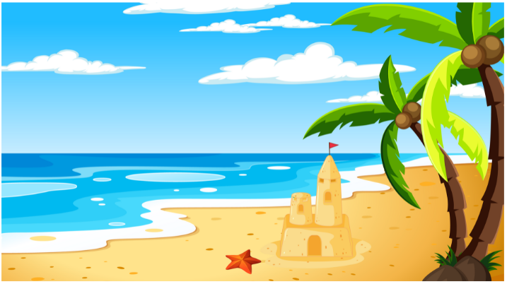
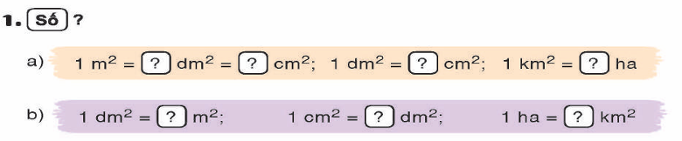
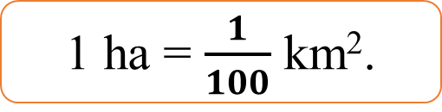
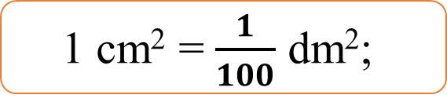
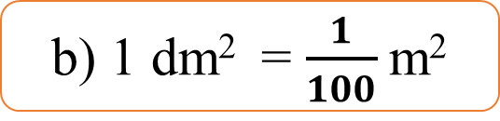
TRÒ CHƠI “GỌI TRUYỀN”
a) 1 m² = 100 dm² = 10 000 cm²
1 dm² = 100 cm²
1 km² = 100 ha
b) 1 dm² = $\frac{1}{100}$m²
1 cm² = $\frac{1}{100}$ dm²;
1 ha = $\frac{1}{100}$ km².
Hai đơn vị đo khối lượng liền kề hơn kém nhau 100 lần.
Hai đơn vị đo khối lượng liền kề hơn kém nhau ? lần.

Slide 3

Thứ ….ngày ….tháng….năm …
TIẾT 165:
ÔN TẬP VỀ DIỆN TÍCH
Notes:
Thiết kế Hân Di zalo 0948607584

Slide 4

YÊU CẦU CẦN ĐẠT
- Nêu được mối quan hệ giữa các đơn vị đo diện tích và thể tích.
- Thực hiện được chuyển đổi, tính toán số đo diện tích và thể tích.
- Vận dụng được vào tình huống thực tiễn.

Slide 5
Luyện tập
Thực hành

Slide 6
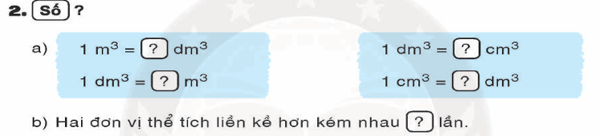
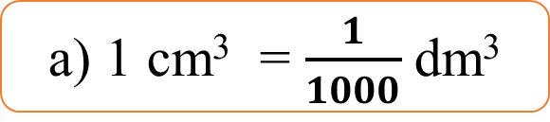
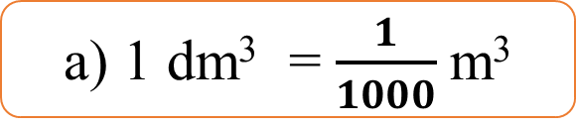
a) 1 m³ = 1 000 dm³
a) 1 dm³ = 1 000 cm³
a) 1 dm³ = $\frac{1}{1000}$m³
a) 1 cm³ = $\frac{1}{1000}$dm³
Hai đơn vị đo khối lượng liền kề hơn kém nhau 1000 lần.
Hai đơn vị đo khối lượng liền kề hơn kém nhau ? lần.

Slide 7
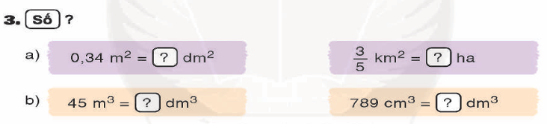
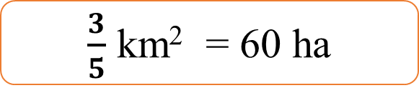
a) 0,34 m² = 34 dm²
$\frac{3}{5}$ km² = 60 ha
b) 45 m³ = 45 000 dm³
789 cm³ = 0,789 dm³
Notes:
2

Slide 8
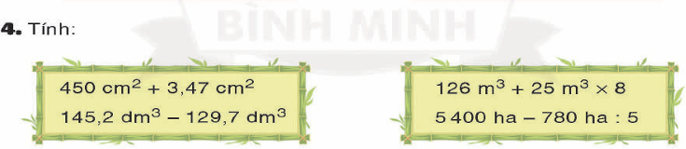
450 cm² + 3,47 cm² = 453,47 cm²
126 m³ + 25 m³ × 8 = 326 m³
145,2 dm³ – 129,7 dm³ = 15,5 dm³
5 400 ha – 780 ha : 5 = 5 244 ha

Slide 9
Vận dụng

Slide 10
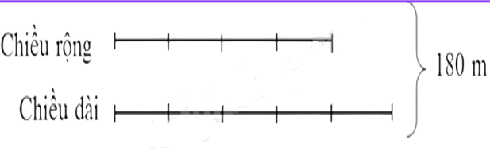
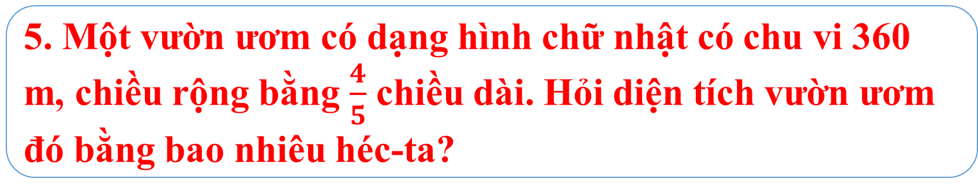
5. Một vườn ươm có dạng hình chữ nhật có chu vi 360 m, chiều rộng bằng $\frac{4}{5}$ chiều dài. Hỏi diện tích vườn ươm đó bằng bao nhiêu héc-ta?
Ta có sơ đồ

Slide 11
Bài giải
Chiều dài vườn ươm đó là:
180 : (4 + 5) × 5 = 100 (m)
Chiều rộng vườn ươm đó là:
180 – 100 = 80 (m)
Diện tích vườn ươm đó là:
100 × 80 = 8 000 (m²)
Đổi: 8 000 m2 = 0,8 ha
Đáp số: 0,8 ha.

Slide 12






CỦNG CỐ
Tùy tình hình lớp học, GV cho HS ôn lại những kiến thức cần củng cố

Slide 13





Hoàn thành bài tập
Chuẩn bị bài sau

Slide 14




